Slide 1
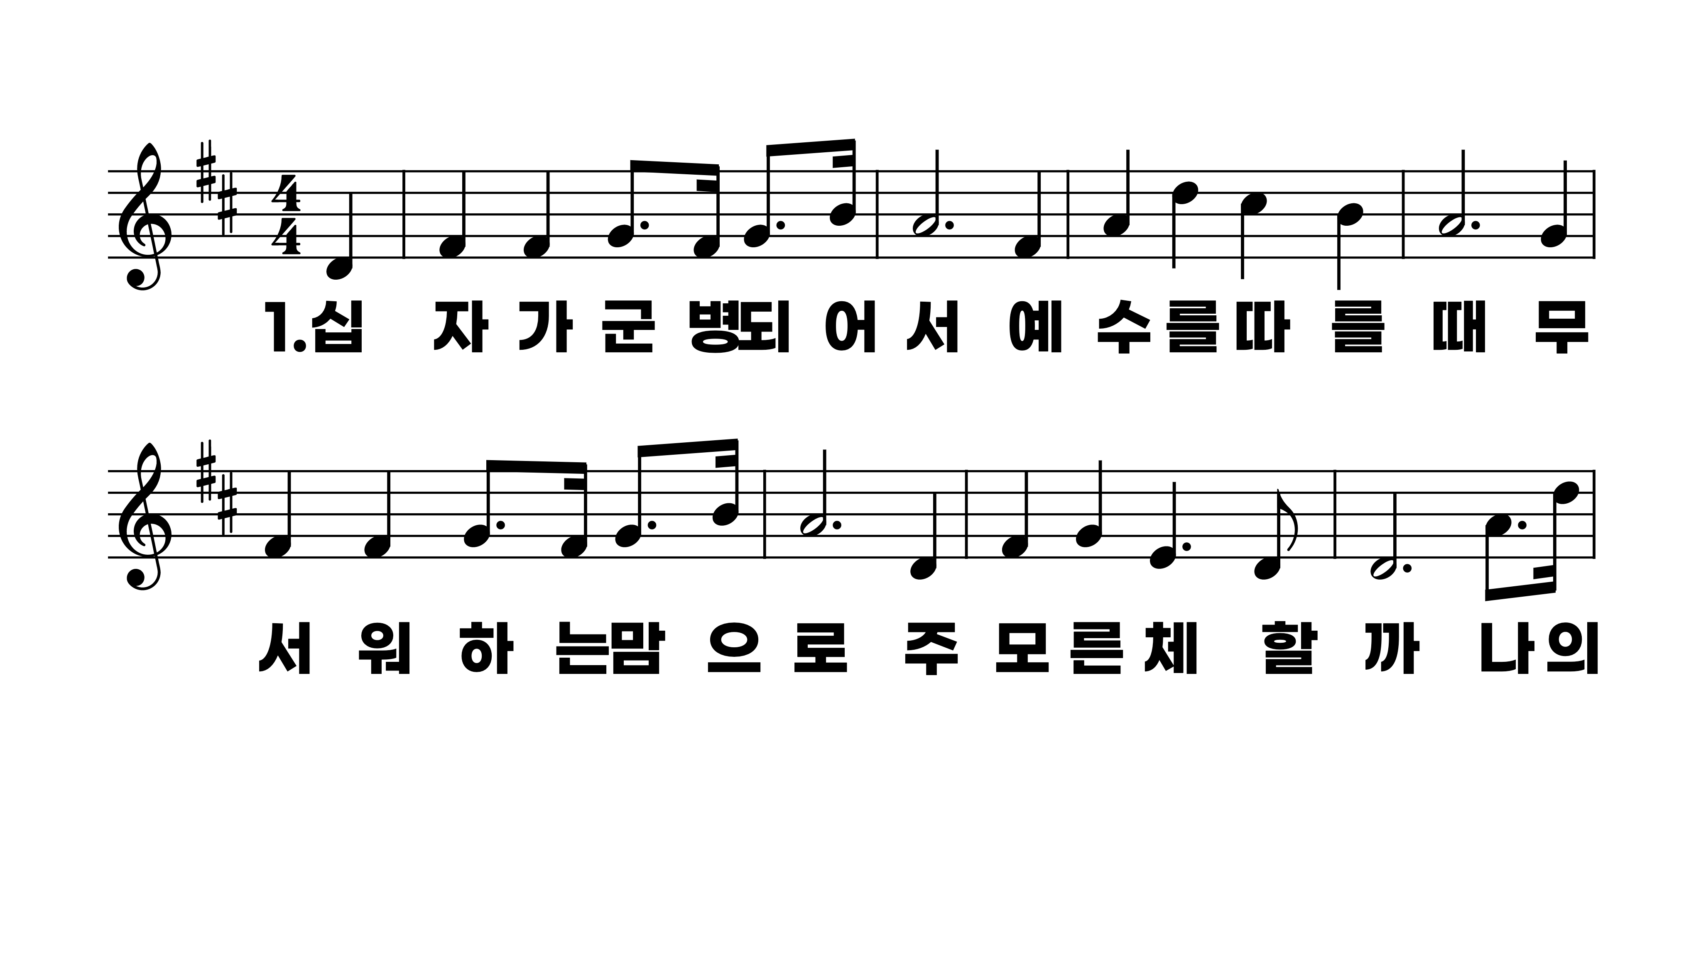
353장 십자가 군병 되어서
1.십자가군병
2.뭇성도피를
3.이죄악많은
4.나면류관을
5.승리의그날

Slide 2
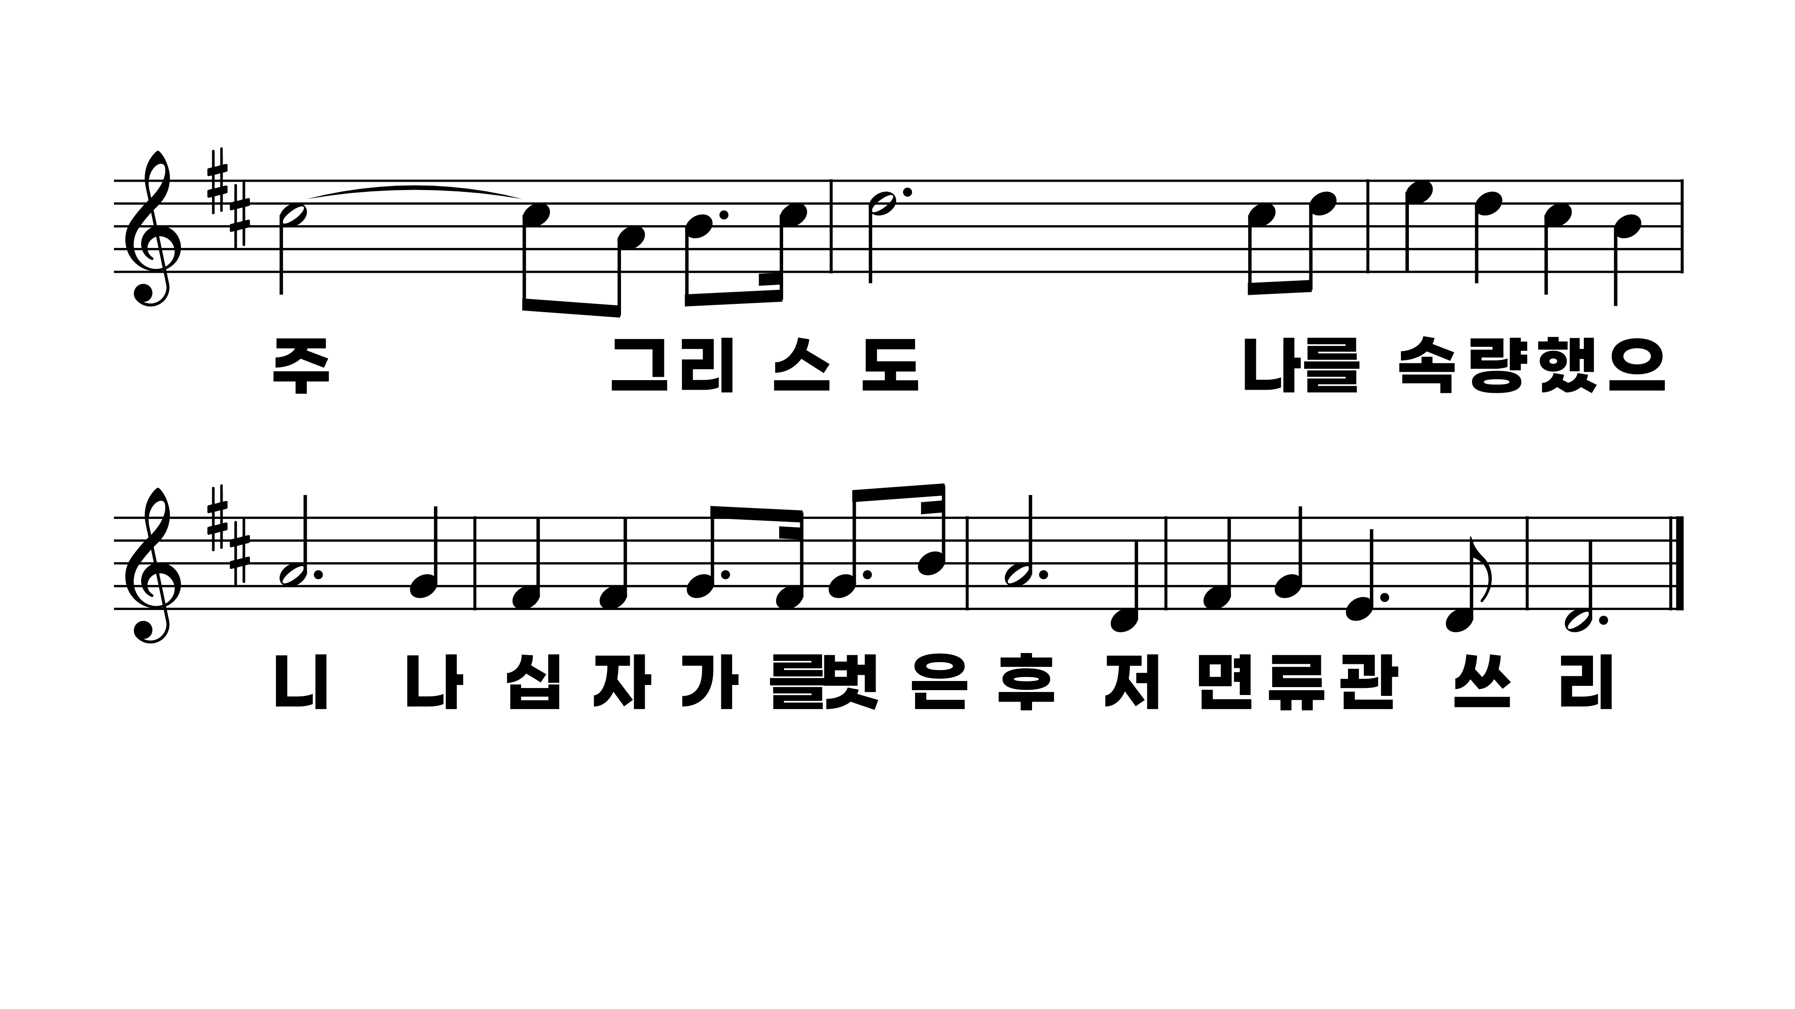
353장 십자가 군병 되어서
1.십자가군병
2.뭇성도피를
3.이죄악많은
4.나면류관을
5.승리의그날

Slide 3
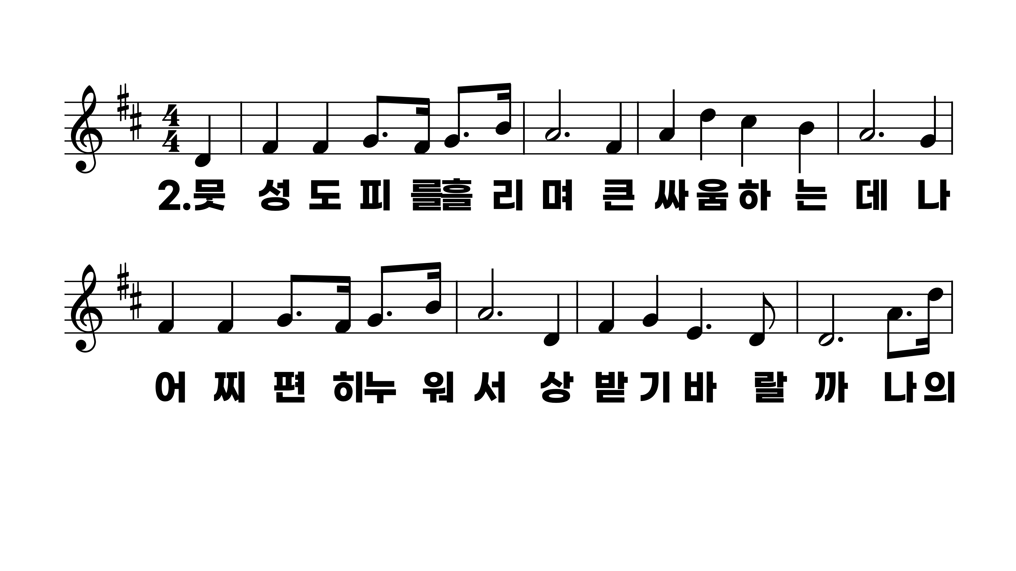
353장 십자가 군병 되어서
1.십자가군병
2.뭇성도피를
3.이죄악많은
4.나면류관을
5.승리의그날

Slide 4
353장 십자가 군병 되어서
1.십자가군병
2.뭇성도피를
3.이죄악많은
4.나면류관을
5.승리의그날

Slide 5
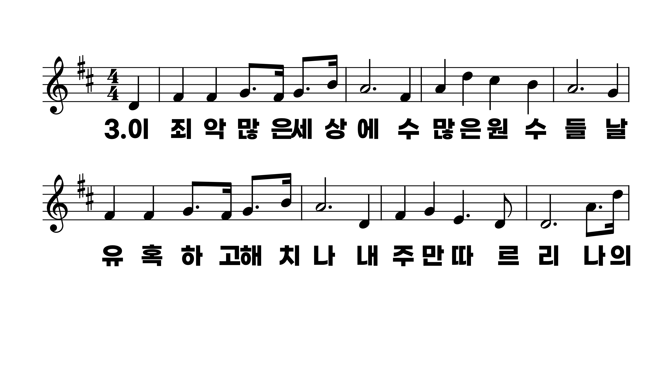
353장 십자가 군병 되어서
1.십자가군병
2.뭇성도피를
3.이죄악많은
4.나면류관을
5.승리의그날

Slide 6
353장 십자가 군병 되어서
1.십자가군병
2.뭇성도피를
3.이죄악많은
4.나면류관을
5.승리의그날

Slide 7
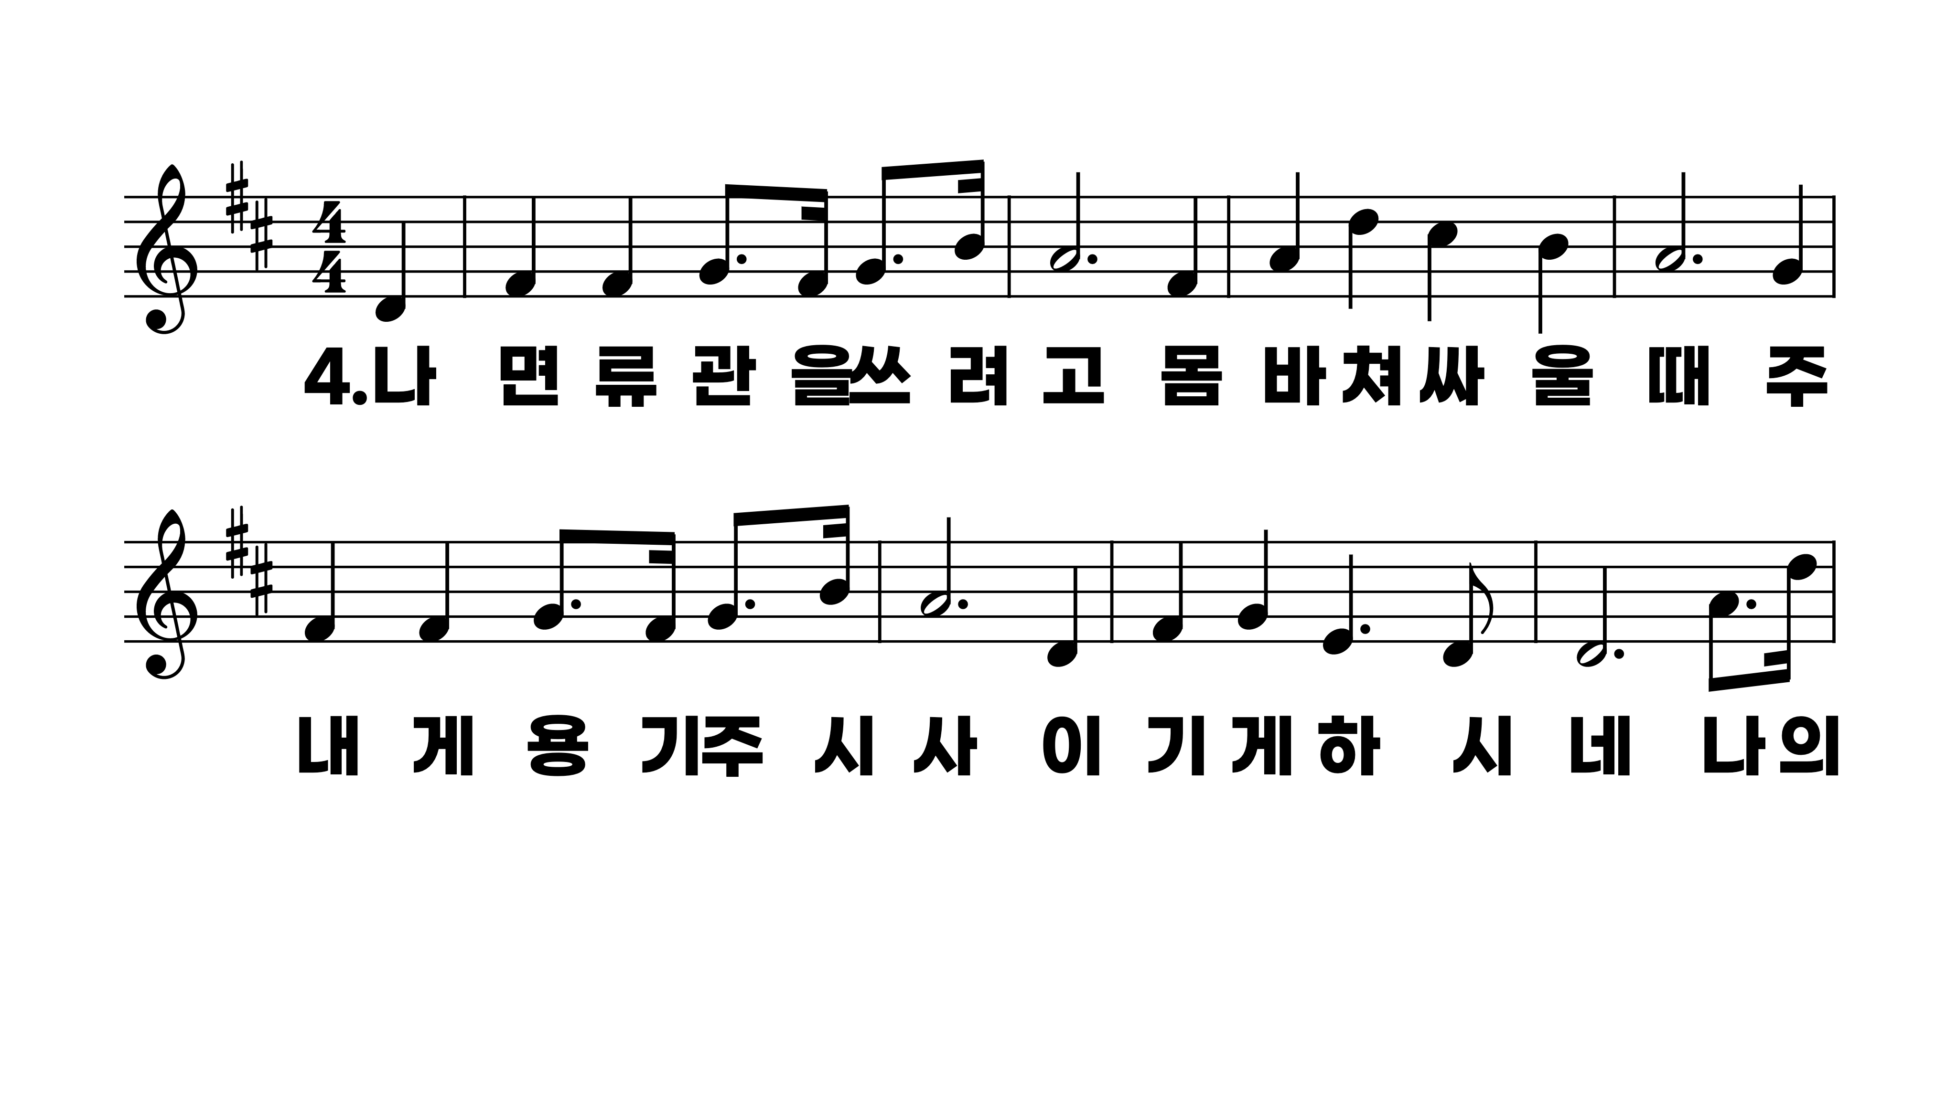
353장 십자가 군병 되어서
1.십자가군병
2.뭇성도피를
3.이죄악많은
4.나면류관을
5.승리의그날

Slide 8
353장 십자가 군병 되어서
1.십자가군병
2.뭇성도피를
3.이죄악많은
4.나면류관을
5.승리의그날

Slide 9
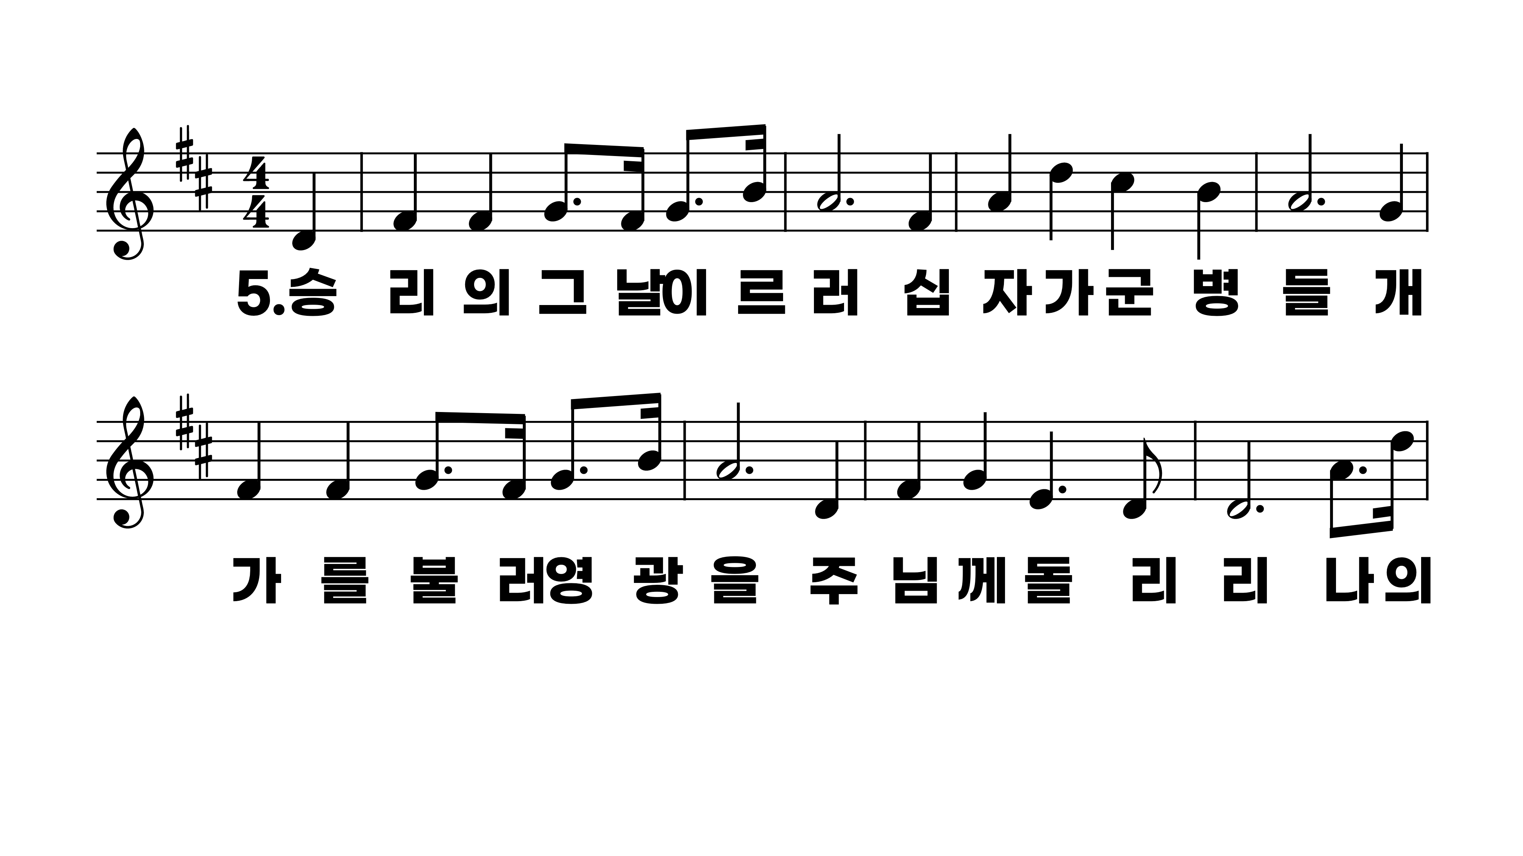
353장 십자가 군병 되어서
1.십자가군병
2.뭇성도피를
3.이죄악많은
4.나면류관을
5.승리의그날

Slide 10
353장 십자가 군병 되어서
1.십자가군병
2.뭇성도피를
3.이죄악많은
4.나면류관을
5.승리의그날

